Slide 1
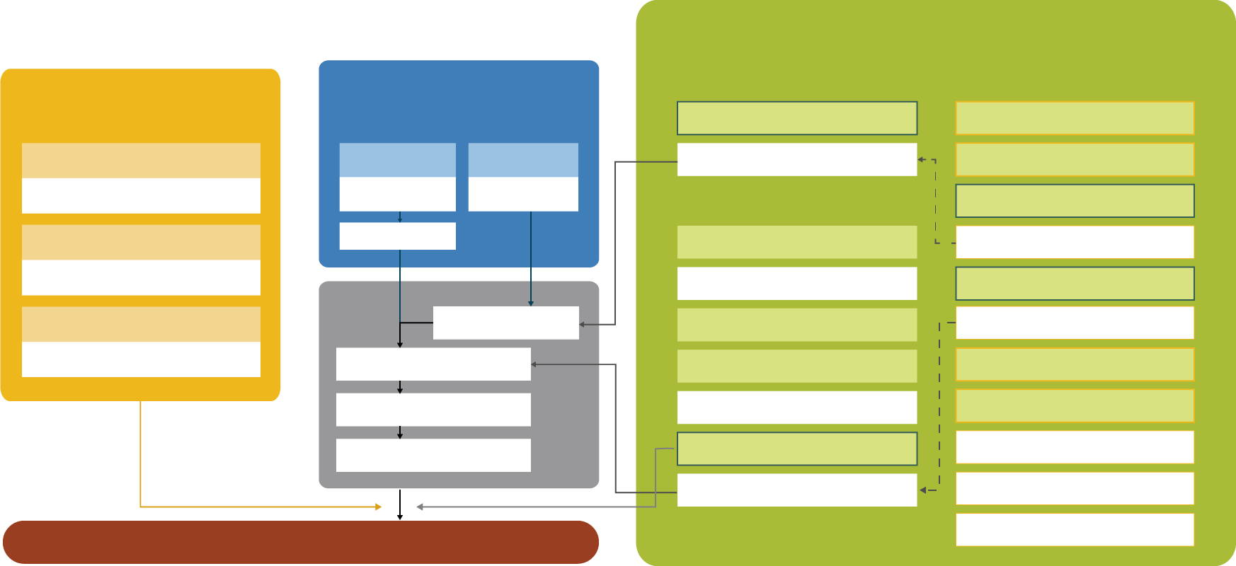
CADENA DE IMPACTOS
VULNERABILIDAD
SENSIBILIDAD
CAPACIDAD
EXPOSICIÓN
AMENAZA
Cultivos de ...
…
RIESGO DE ... POR PRESENCIA DE ... PARA...
…

